Slide 1
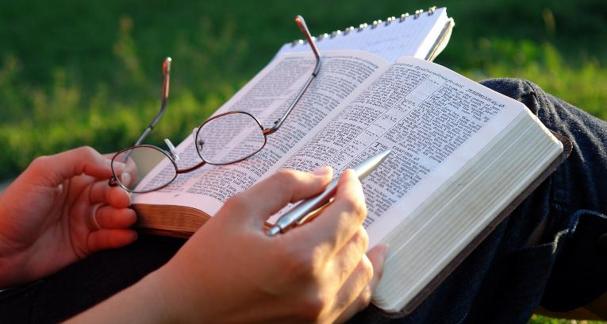
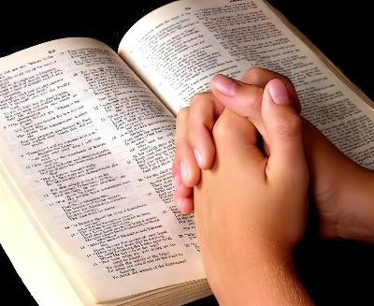

NASIL ÇALIŞILIR İNCİL
2 Mayıs 2026 için 5. Ders

Slide 2

“Ağzımdan çıkan sözüm de öyle olacaktır; boş dönmeyecek, ama benim istediğimi yerine getirecek ve onu gönderdiğim işte başarıya ulaşacaktır” (Yeşaya 55:11, NKJV)

Slide 3

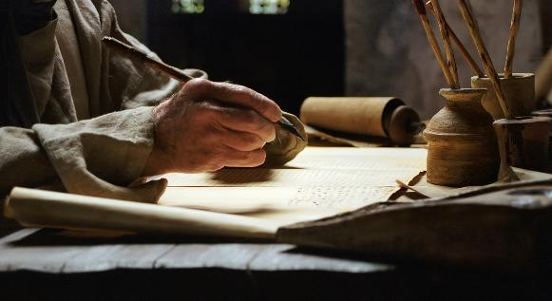
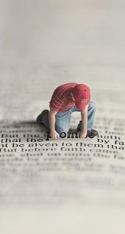
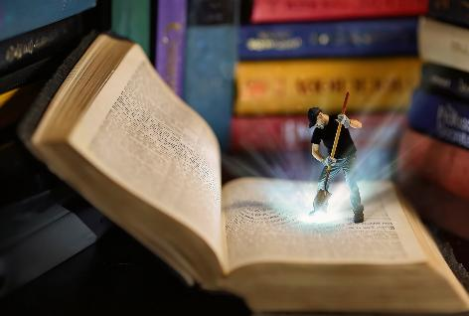
“Tanrı’nın kutsal adamları, Kutsal Ruh’un ilhamıyla konuştular” (2. Petrus 1:21) ve mesajlarını Kutsal Kitap’ın sayfalarına kaydettiler.
Kutsal Kitap’ta hayat, umut, cesaret ve teselli veren mücevherler buluruz... Bazıları ilk bakışta göze çarpar, diğerleri ise daha dikkatli bir şekilde aranmalıdır.
Tanrı’nın Kutsal Kitap’ta bizim için hazırladığı bu mücevherleri nasıl ortaya çıkarabiliriz ve onu inceleyerek ne gibi faydalar elde ederiz?
İncil nasıl okunur:
Zaman
Yer
Teknik
İncil'i incelemenin faydaları:
Paylaşmanın faydası
Onu yemenin faydaları

Slide 4

İNCİL NASIL OKUNUR

Slide 5

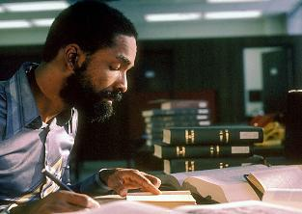
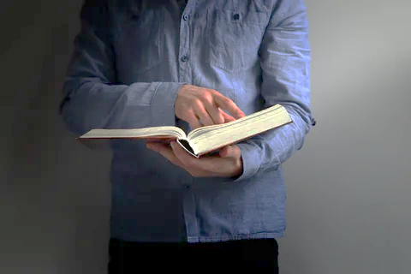

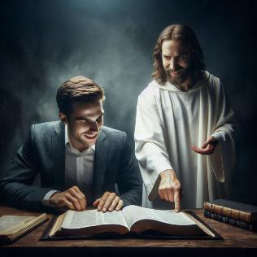
ZAMAN
“Beni bütün yüreğinizle ararsanız, beni bulacaksınız.” (Yeremya 29:13)
İncil’i incelemek için en uygun zaman nedir?
Cevabımızı iki faktörü göz önünde bulundurarak analiz etmeliyiz: zaman faktörü ve kalite faktörü.
Programımızda Kutsal Kitap çalışmasına bir saat ayırmak, sadece beş dakika ayırmaktan çok daha fazla fayda sağlayacaktır.
Ancak, çalışmaya ayırdığımız zaman yüzeysel bir okumayla sınırlı kalmamalıdır. İşte burada motivasyonumuz devreye girer. Neden Kutsal Kitabı okuyorum? Sadece bilgi mi arıyorum, yoksa Tanrı hakkında daha fazla şey bilmek için derin bir arzum mu var?
Kutsal Kitap çalışmamızdan en fazla faydayı, o zaman Tanrı ile birlikte olma (Yer. 29:13) ve O'nda sevinç bulma (Mez. 37:4) zamanı haline geldiğinde; sayfalarında Tanrı'nın bize özel mesajını aradığımızda elde ederiz.

Slide 6

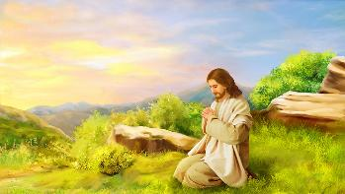


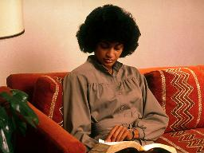
YER
“Sabahın çok erken saatlerinde, henüz karanlıkken, İsa kalkıp evden çıktı ve ıssız bir yere giderek orada dua etti.” (Markos 1:35)
İsa, Tanrı ile özel bir iletişim anı yaşamak istediğinde, erken kalkar ve sessiz bir yer arardı (Markos 1:35). Bu, hem dua hem de Kutsal Kitap çalışması için geçerlidir.
Gürültülü veya kalabalık bir yerde çalışmaya konsantre olmak zordur. Rahat, sessiz ve tenha bir yerde bunu yapmak daha kolaydır.
Günün ilk veya son saatleri, daha sessiz olduğu için, düşüncelerimizi Tanrı'ya daha kolay odaklayabileceğimiz zamanlar olabilir.
Doğru zamanı ve yeri bulduğumuzda, bunu düzenli bir aktivite haline getirelim. Belki bazı özel durumlar nedeniyle o zamanı kaçırabiliriz, ama günlük Kutsal Kitap çalışmamızı çok fazla geciktirmeyelim.

Slide 7


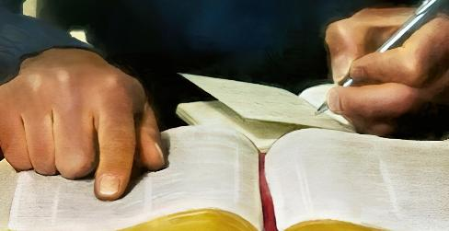
TEKNİK (1)
“Ağzımdan çıkan söz de böyledir: Boş dönmeyecektir…” (Yeşaya 55:11)
İncil üzerine yapılan derinlemesine bir inceleme dört bölümden oluşur
Dua
Okuma ve anlama [önerilen teknik]
Dua
Paylaş
Çalışmalarınızda size rehberlik etmesi için Kutsal Ruh'u davet edin
İncil'den bir ayet veya pasaj seçin
O, okuduğunuzu anlayabilmeniz için kalbinize ve zihninize dokunacaktır
Yardım olması için yazın Zihninize kazıyın
Ana fikirlerin altını çizin
Bu ana fikirleri ilham veren düşünceleri yazın
Öğrendiğiniz fikirleri uygulamaya koymanıza yardım etmesi için Tanrı'ya dua edin
Öğrendiklerinizi kiminle paylaşabileceğinizi düşünün

Slide 8

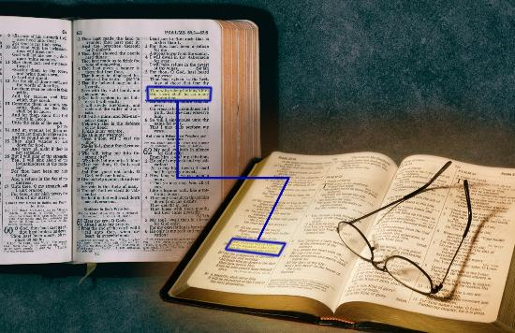
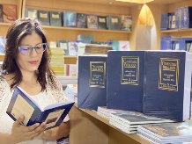
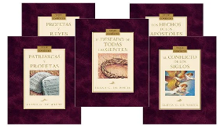
TEKNİK (2)
“Ağzımdan çıkan söz de böyledir: Boş dönmeyecektir…” (Yeşaya 55:11)
Diğer İncil çalışma teknikleri
Ayetleri birbiriyle karşılaştırın (Yeşaya 28:10)
Bölümleri veya kitapların tamamını inceleyin
Konkordans yardımıyla bir konuyu veya kelimeyi inceleyin
İncil yorumlarına veya sözlüklere başvurun
Ellen White'ın “Çağların Çatışması” serisinden alıntılarla paralel olarak okuyun

Slide 9

İNCİL'İ İNCELEMENİN FAYDALARI

Slide 10



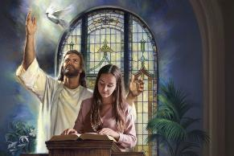
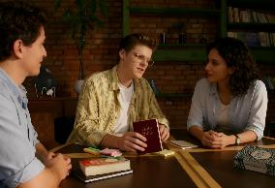
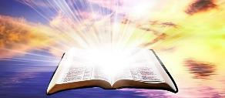
PAYLAŞMANIN FAYDASI
“Egemen Rab bana iyi eğitilmiş bir dil verdi, yorgunları teselli edecek sözleri bilmem için. Her sabah beni uyandırır, kulaklarımı açar, öğüt alan biri gibi dinlemem için.” (Yeşaya 50:4 NIV)
Cumartesi günkü ayin için bir vaaz hazırlamanız isteniyor. Kutsal Ruh'un size ilham verdiği bir konuyu dua ederek incelemek için özel zaman ayırıyorsunuz. Cumartesi günü, güçlü bir vaaz veriyorsunuz. Bu vaazdan en çok kim yararlanır?
Başkalarıyla paylaştığımız bir İncil çalışması – ister vaazda ister kişisel düzeyde olsun – iki kat fayda sağlar.
Birincisi, öğrendiklerimizden biz faydalanırız. İkincisi, bu bilgiyi paylaştığımız kişiler de faydalanır ve o bilgiyi daha derinlemesine araştırmaya teşvik edilirler.
Her iki durumda da, Tanrı ile olan ilişki güçlenir ve derinleşir. İşte “bana boş dönmeyecek” olan Tanrı Sözü’nün gücü budur (Yeşaya 55:11).

Slide 11

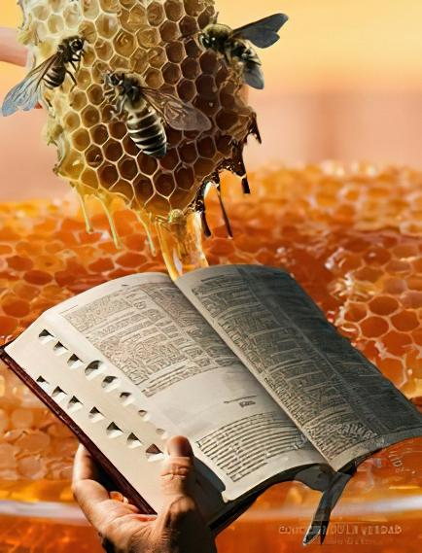
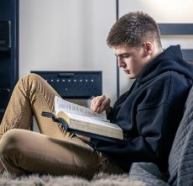
BUNU YEMENİN FAYDASI
“Sözlerin ağzıma ne kadar tatlıdır, balın ağzıma tatlılığından daha tatlıdır!” (Mezmurlar 119:103)
Tanrı’nın Sözünü yemeliyiz (Yeremya 15:16)!
Balden daha tatlı olsa da, onu kelimenin tam anlamıyla yememeliyiz (Mezmurlar 119:103). Kutsal Kitabı okumak ruh için besindir, ruhumuzu iyileştiren ve karakterimizi dönüştüren gerçek bir ferahlıktır.
Dahası, bu besin bedavadır (Yeşaya 55:1)!
Sadece yaklaşmamız ve Tanrı’nın Kutsal Kitap aracılığıyla bize söylediklerini dinlememiz gerekir (Yeşaya 55:3). Sayfalarını incelemek için ne kadar çok zaman harcarsak, o kadar çok besin alırız ve o kadar çok bereket elde ederiz.
“İnsanın entelektüel gelişimi ne olursa olsun, daha fazla ışık elde etmek için Kutsal Yazıları derinlemesine ve sürekli olarak araştırmaya gerek olmadığını bir an bile düşünmesin. Bir halk olarak, her birimiz peygamberlik sözlerinin öğrencisi olmaya çağrılıyoruz.” Ellen G. White, Yazar ve Editörlere Tavsiyeler, s. 41

Slide 12

“Sözü sadece okumak, göklerin amaçladığı sonucu sağlamaz; o, incelenmeli ve kalpte saklanmalıdır. Tanrı bilgisi, zihinsel çaba sarf edilmeden kazanılmaz. Tanrı’nın Sözünü anlayabilmemiz için, Kutsal Ruh’un yardımını Tanrı’dan dileyerek Kutsal Kitabı özenle incelemeliyiz. Bir ayet seçmeli ve zihnimizi, Tanrı’nın o ayette bizim için yerleştirdiği düşünceyi anlamaya odaklamalıyız. […]
Tanrı’nın Sözü yaşam ekmeğidir. Bu Sözü yiyip sindiren, onu her eyleminin ve karakterinin her özelliğinin bir parçası haline getirenler, Tanrı’nın gücüyle güçlenirler. Ruh’a ölümsüz bir canlılık verir, deneyimi mükemmelleştirir ve sonsuza dek kalacak sevinçler getirir.
EGW (Lift Him Up, 7 Nisan)

Slide 13


